Slide 1
인공지능 프로그래밍 ★ 3장 – 반복 ★
2019. 2. 7
서울코딩학원
김현호

Slide 2

예시(1)
메모리[60000] = 990000
메모리[60001] = 990000
메모리[60002] = 990000
메모리[60003] = 990000
메모리[60004] = 990000
메모리[60005] = 990000
메모리[60006] = 990000
메모리[60007] = 990000
메모리[60008] = 990000
메모리[60009] = 990000
60000 + 0
60000 + 1
60000 + 2
60000 + 3
60000 + 4
60000 + 5
60000 + 6
60000 + 7
60000 + 8
60000 + 9
위치 -> 60000
위치 < 60010 동안
메모리[위치] -> 990000
위치 -> 위치 + 1

Slide 3
예시(2)
메모리[60000] = 990000
메모리[60001] = 990000
메모리[60002] = 990000
메모리[60003] = 990000
메모리[60004] = 990000
메모리[60005] = 990000
메모리[60006] = 990000
메모리[60007] = 990000
메모리[60008] = 990000
메모리[60009] = 990000
60000 + 0
60000 + 1
60000 + 2
60000 + 3
60000 + 4
60000 + 5
60000 + 6
60000 + 7
60000 + 8
60000 + 9
횟수 -> 0
횟수 < 10 동안
메모리[60000 + 횟수] -> 990000
횟수 -> 횟수 + 1

Slide 4
표로 표시
횟수 -> 0
횟수 < 10 동안
메모리[60000 + 횟수] -> 990000
횟수 -> 횟수 + 1
횟수 | 횟수 < 10 | 메모리[60000+횟수] -> 990000
0 | 0 < 10 | 메모리[60000] -> 990000
1 | 1 < 10 | 메모리[60001] -> 990000
2 | 2 < 10 | 메모리[60002] -> 990000
3 | 3 < 10 | 메모리[60003] -> 990000
4 | 4 < 10 | 메모리[60004] -> 990000
5 | 5 < 10 | 메모리[60005] -> 990000
6 | 6 < 10 | 메모리[60006] -> 990000
7 | 7 < 10 | 메모리[60007] -> 990000
8 | 8 < 10 | 메모리[60008] -> 990000
9 | 9 < 10 | 메모리[60009] -> 990000
10 | 10 < 10 | 거짓! 반복 끝남

Slide 5
순서도
횟수 -> 0
횟수 < 10
거짓(False)
참(True)
메모리[60000+횟수] -> 990000
횟수 -> 횟수 + 1

Slide 6
연습문제
아래로 직선을 그려보자
힌트 : (0,0), (1,0), (2,0), … ➔ 60000, 60100, 60200, …

Slide 7
사각형 그리기
폭이 4, 높이가 4인 사각형을 그리자
점의 위치 ➔
60000, 60001, 60002, 60003
60100, 60101, 60102, 60103
60200, 60201, 60202, 60203
60300, 60301, 60302, 60303

Slide 8

한 줄 그리기 (4칸)
60000
60001
60002
60003
메모리[60000] -> 990000
메모리[60001] -> 990000
메모리[60002] -> 990000
메모리[60003] -> 990000
가로횟수 -> 0
메모리[60000 + 가로횟수] -> 990000
가로횟수 -> 1
메모리[60000 + 가로횟수] -> 990000
가로횟수 -> 2
메모리[60000 + 가로횟수] -> 990000
가로횟수 -> 3
메모리[60000 + 가로횟수] -> 990000

Slide 9
한 줄 그리기 (4칸)
가로횟수 -> 0
메모리[60000 + 가로횟수] -> 990000
가로횟수 -> 1
메모리[60000 + 가로횟수] -> 990000
가로횟수 -> 2
메모리[60000 + 가로횟수] -> 990000
가로횟수 -> 3
메모리[60000 + 가로횟수] -> 990000
가로횟수 -> 0
가로횟수 < 4 동안
메모리[60000 + 가로횟수] -> 990000
가로횟수 -> 가로횟수 + 1
가로횟수 | 가로횟수 < 4 | 메모리[60000+가로횟수] -> 990000
0 | 0 < 4 | 메모리[60000] -> 990000
1 | 1 < 4 | 메모리[60001] -> 990000
2 | 2 < 4 | 메모리[60002] -> 990000
3 | 3 < 4 | 메모리[60003] -> 990000

Slide 10

4줄 그리기
60000 60001 60002 60003
60100 60101 60102 60103
60200 60201 60202 60203
60300 60301 60302 60303
가로횟수 -> 0
가로횟수 < 4 동안
메모리[60000 + 가로횟수] -> 990000
가로횟수 -> 가로횟수 + 1
가로횟수 -> 0
가로횟수 < 4 동안
메모리[60100 + 가로횟수] -> 990000
가로횟수 -> 가로횟수 + 1
가로횟수 -> 0
가로횟수 < 4 동안
메모리[60200 + 가로횟수] -> 990000
가로횟수 -> 가로횟수 + 1
가로횟수 -> 0
가로횟수 < 4 동안
메모리[60300 + 가로횟수] -> 990000
가로횟수 -> 가로횟수 + 1
가로횟수 -> 0
가로횟수 < 4 동안
메모리[60000 + 가로횟수] -> 990000
가로횟수 -> 가로횟수 + 1
가로횟수 -> 0
가로횟수 < 4 동안
메모리[60000 + (1*100) + 가로횟수] -> 990000
가로횟수 -> 가로횟수 + 1
가로횟수 -> 0
가로횟수 < 4 동안
메모리[60000 + (2*100) + 가로횟수] -> 990000
가로횟수 -> 가로횟수 + 1
가로횟수 -> 0
가로횟수 < 4 동안
메모리[60000 + (3*100) + 가로횟수] -> 990000
가로횟수 -> 가로횟수 + 1

Slide 11
4줄 그리기
가로횟수 -> 0
가로횟수 < 4 동안
메모리[60000 + 가로횟수] -> 990000
가로횟수 -> 가로횟수 + 1
가로횟수 -> 0
가로횟수 < 4 동안
메모리[60000 + (1*100) + 가로횟수] -> 990000
가로횟수 -> 가로횟수 + 1
가로횟수 -> 0
가로횟수 < 4 동안
메모리[60000 + (2*100) + 가로횟수] -> 990000
가로횟수 -> 가로횟수 + 1
가로횟수 -> 0
가로횟수 < 4 동안
메모리[60000 + (3*100) + 가로횟수] -> 990000
가로횟수 -> 가로횟수 + 1
세로횟수 -> 0
세로횟수 < 4 동안
가로횟수 -> 0
가로횟수 < 4 동안
메모리[60000 + (세로횟수*100) + 가로횟수] -> 990000
가로횟수 -> 가로횟수 + 1
세로횟수 -> 세로횟수 + 1
횟수 | 횟수 < 4 | 메모리[60000+가로횟수] -> 990000
0 | 0 < 4 | 메모리[60000] -> 990000
1 | 1 < 4 | 메모리[60001] -> 990000
2 | 2 < 4 | 메모리[60002] -> 990000
3 | 3 < 4 | 메모리[60003] -> 990000

Slide 12

위치 옮기기
가로위치
30
세로위치
20
사각형모서리위치 -> 60000 + (세로위치*100) + 가로위치
-> 62030

Slide 13
세로,가로 위치에 사각형 그리기
세로횟수 -> 0
세로횟수 < 4 동안
가로횟수 -> 0
가로횟수 < 4 동안
메모리[62030 + (세로횟수*100) + 가로횟수] -> 990000
가로횟수 -> 가로횟수 + 1
세로횟수 -> 세로횟수 + 1
세로위치 -> 20
가로위치 -> 30
사각형모서리위치 -> 60000 + (세로위치*100) + 가로위치
세로횟수 -> 0
세로횟수 < 4 동안
가로횟수 -> 0
가로횟수 < 4 동안
메모리[사각형모서리위치 + (세로횟수*100) + 가로횟수] -> 990000
가로횟수 -> 가로횟수 + 1
세로횟수 -> 세로횟수 + 1

Slide 14

“점찍기” 기능 만들기
메모리[64949] -> 990000
메모리[64950 -> 990000
메모리[65049] -> 990000
메모리[65050] -> 990000
점찍기(화면위치, 색) 정의
메모리[화면위치] -> 색
점찍기(64949, 990000)
점찍기(64950, 990000)
점찍기(65049, 990000)
점찍기(65050, 990000)
점찍기(세로위치, 가로위치, 색) 정의
메모리[60000 + (세로위치*100) + 가로위치] -> 색
점찍기(49, 49, 990000)
점찍기(49, 50, 990000)
점찍기(50, 49, 990000)
점찍기(50, 50, 990000)

Slide 15
“사각형그리기” 기능 만들기
세로위치 -> 20
가로위치 -> 30
색 -> 990000
사각형모서리위치 -> 60000 + (세로위치*100) + 가로위치
세로횟수 -> 0
세로횟수 < 4 동안
가로횟수 -> 0
가로횟수 < 4 동안
메모리[사각형모서리위치 + (세로횟수*100) + 가로횟수] -> 색
가로횟수 -> 가로횟수 + 1
세로횟수 -> 세로횟수 + 1
세로위치, 가로위치, 색 을 지정하면
사각형 모양을 바꿀수 있다

Slide 16
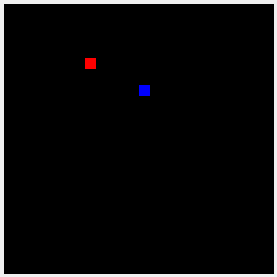
“사각형그리기” 기능 만들기
사각형그리기(세로위치, 가로위치, 색) 정의
사각형모서리위치 -> 60000 + (세로위치*100) + 가로위치
세로횟수 -> 0
세로횟수 < 4 동안
가로횟수 -> 0
가로횟수 < 4 동안
메모리[사각형모서리위치 + (세로횟수*100) + 가로횟수] -> 색
가로횟수 -> 가로횟수 + 1
세로횟수 -> 세로횟수 + 1
사각형그리기(20, 30, 990000) # 빨간 사각형
사각형그리기(30,50, 99) # 파란 사각형
♡ 세로위치, 가로위치, 색 을 지정하면
사각형 모양을 바꿀수 있다

Slide 17
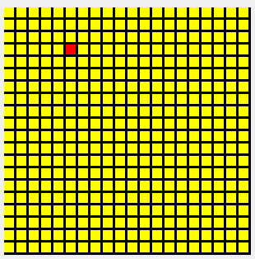
화면을 칸(격자)로 나누기
5칸 간격으로 나눈다.
아래로 20개, 옆으로 20개 ➔ 총 400개
각 사각형의 좌표는 (0,0), (0,1), …, (19,19)
빨간점의 시작 화면위치를 계산해 보자
세로 → 3, 가로 → 5
60000 + 세로*500 + 가로*5

Slide 18
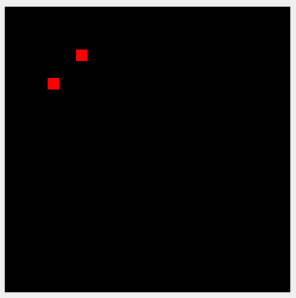
사각형 정의
사각형(3, 5, 999999)
사각형(5, 3, 990000)
사각형(세로, 가로, 색) 정의
세로횟수 -> 0
세로횟수 < 4 동안
가로횟수 -> 0
가로횟수 < 4 동안
메모리[60000 + (세로*500) + (가로*5) +
(세로횟수*100) + 가로횟수] -> 색
가로횟수 -> 가로횟수 + 1
세로횟수 -> 세로횟수 + 1

Slide 19
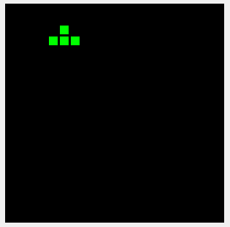
블록 그리기
사각형(2 ,5, 009900)
사각형(3, 4, 009900)
사각형(3, 5, 009900)
사각형(3, 6, 009900)
테트리스의 블록은 총 몇 종류일까요?
모두 그려봐요!

Slide 20
모든칸 채우기
세로 -> 0
가로 -> 0
세로 < 20 동안
가로 -> 0
가로 < 20 동안
사각형(세로, 가로, 999900)
가로 -> 가로 + 1
세로 -> 세로 + 1
사각형(3, 5, 990000)

Slide 21


맞으면? 틀리면?
숫자 -> 10
숫자>5 이면
사각형(5, 5, 000099)
숫자<=5 이면
사각형(5, 5, 990000)
숫자 -> 1
숫자>5 이면
사각형(5, 5, 000099)
숫자<=5 이면
사각형(5, 5, 990000)

Slide 22
맞다! 틀리다!
> < = >= <= !=
맞다
틀리다
3 > 1
3 < 5
3 = 3
3 >= 3
3 <= 3
3 != 5
1
100
1 > 3
5 < 3
3 = 5
3 >= 5
5 <= 3
3 != 3
0

Slide 23
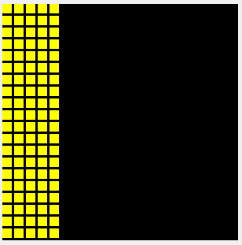
맞으면 그리기
세로 -> 0
가로 -> 0
세로 < 20 동안
가로 -> 0
가로 < 20 동안
가로 < 5 이면
사각형(세로, 가로, 999900)
가로 -> 가로 + 1
세로 -> 세로 + 1

Slide 24
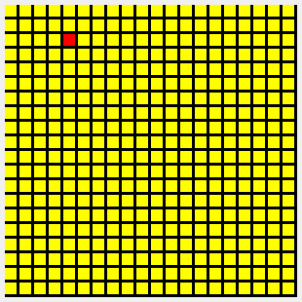
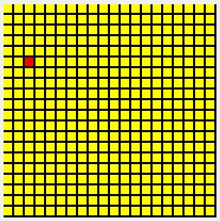
숫자 계산
숫자1 -> 2
숫자2 -> 숫자1 * 2
사각형(숫자1, 숫자2, 990000)
숫자1 -> 5
숫자2 -> 숫자1 / 2
사각형(숫자1, 숫자2, 990000)
(2, 4)
(5, 2)

Slide 25
7주차 (2019.3.15)

Slide 26
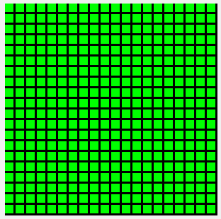
조건식과 반복문
메모리[55001] -> 1
세로 -> 0
가로 -> 0
색 -> 9900
게임중 -> 1
게임중=1 동안
사각형(세로,가로,색)
가로 -> 가로+1
가로=20 이면
가로 -> 0
세로 -> 세로 + 1
세로=20 이면
게임중 -> 0

Slide 27
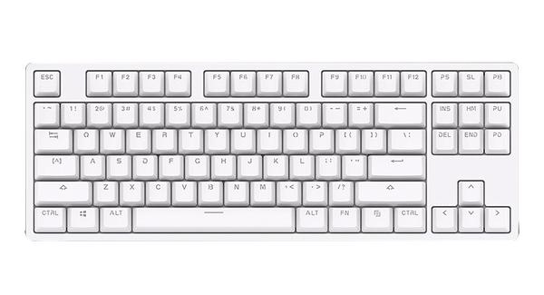
키보드 사용하기
엔터
50009
위화살표
50004
스페이스
50008
왼쪽
50006
오른쪽
50007
아래
50005
메모리[50006] ➔ 왼쪽화살표 (눌리면 1, 아니면 0)

Slide 28

키보드 알아듣기
메모리[55001] -> 1
게임중 -> 1
게임중=1 동안
메모리[50004]=1 이면
사각형(9,9,990000)
메모리[50005]=1 이면
사각형(9,9,99)
메모리[50006]=1 이면
사각형(9,9,999900)
메모리[50007]=1 이면
사각형(9,9,9999)
메모리[50008]=1 이면
사각형(9,9,999999)
메모리[50009]=1 이면
게임중 -> 0
메모리[55000] -> 1
왼쪽키(50006) ➔ 노란색!
그려라!!! 명령

Slide 29
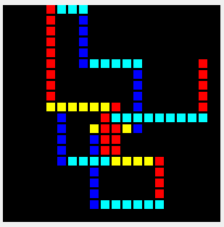
사각형을 움직이자
메모리[55001] -> 1
세로 -> 9
가로 -> 9
색 -> 999999
사각형(세로, 가로, 색)
메모리[55000] -> 1
게임중 -> 1
게임중=1 동안
메모리[50004]=1 이면 # 위쪽
세로 -> 세로 - 1
색 -> 990000
메모리[50005]=1 이면 # 아래쪽
세로 -> 세로 + 1
색 -> 99
메모리[50006]=1 이면 # 왼쪽
가로 -> 가로 - 1
색 -> 999900
메모리[50007]=1 이면 # 오른쪽
가로 -> 가로 + 1
색 -> 9999
메모리[50008]=1 이면 # 스페이스
색 -> 999999
메모리[50009]=1 이면 # 엔터
게임중 -> 0
사각형(세로, 가로, 색)
메모리[55000] -> 1

Slide 30
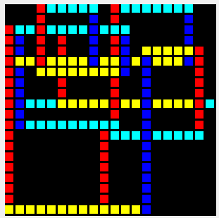
살려주기
### 아래 부분 추가
세로<0 이면
세로 -> 0
세로>19 이면
세로 -> 19
가로<0 이면
가로 -> 0
가로>19 이면
가로 -> 19
사각형(세로, 가로, 색)
메모리[55000] -> 1

Slide 31

한번에 한칸씩
게임중=1 동안
메모리[50004]=1 이면 # 위쪽
색!=990000 이면
세로 -> 세로 - 1
색 -> 990000
메모리[50005]=1 이면 # 아래쪽
색!=99 이면
세로 -> 세로 + 1
색 -> 99
메모리[50006]=1 이면 # 왼쪽
색!=999900 이면
가로 -> 가로 - 1
색 -> 999900
메모리[50007]=1 이면 # 오른쪽
색!=9999 이면
가로 -> 가로 + 1
색 -> 9999
메모리[50008]=1 이면 # 스페이스
색!=999999 이면
색 -> 999999
다이아몬드?
아님 하트??

Slide 32
경로 숨기기
# 앞부분 코드 생략
사각형(세로, 가로, 색)
메모리[55000] -> 1
사각형(세로, 가로, 0)

